Slide 1
Základy přípravy odborného textu
Postup historikovy práce
Heuristika
Bibliografie
Systém knihoven ČR, knihovní katalogy
Elektronické informační zdroje
Jak vyhledávat v různých informačních zdrojích

Slide 2
Postup historikovy práce
– heuristika
– kritika
– interpretace
– syntéza

Slide 3
Prameny a odborná literatura
Ke klasifikaci pramenů viz např. Kolektiv autorů: Úvod do studia dějepisu 1. díl, Brno 2014. (online verze ke stažení https://digilib.phil.muni.cz/data/handle/11222.digilib/130405/monography.pdf, citováno 17. 1. 2016), s. 44-68
X
Primární a sekundární zdroje (knihovnický pohled)
Primární– informační zdroj, který přináší vlastní, informace nebo data – přímé informace (celé texty knihy, článku apod.)
Sekundární– informuje o existenci primárních informačních pramenů, jedná se pouze o odkazy na přímé informace (katalogy knihoven, bibliografie, bibliografické databáze, ad.)

Slide 4
Heuristika
metoda hledání pramenů
první etapa pracovního postupu badatele
nauka, která poskytuje informace o pramenech a jejich nalezištích
shromáždění pramenů a literatury ke zvolenému tématu a seznámení se s nimi

Slide 5
Bibliografie
soupisy publikací sestavené podle přesných pravidel
Všeobecné X speciální
http://aleph.nkp.cz/F/
http://biblio.hiu.cas.cz (http://portaro.eu/)
Sestavení literatury k určitému tématu

Slide 6
Systém knihoven v ČR
• Národní knihovna ČR, Knihovna a tiskárna pro nevidomé K. E. Macana, Moravská zemská knihovna
• krajské knihovny (zřizované orgánem kraje)
• základní knihovny (zřizované orgánem obce - veřejné knihovny obecní, městské)
• specializované knihovny (zaměřené na jednotlivé obory lidského vědění – knihovny technické, lékařské, právnické, pedagogické, zemědělské, potravinářské, muzejní atd., knihovny Akademie věd ČR)

Slide 7
Knihovní katalogy
jmenné/autorské
názvové
předmětové
systematické
http://aleph.nkp.cz/F/
https://aleph.muni.cz/F
https://vufind.mzk.cz/

Slide 8
Elektronické informační zdroje
online katalogy = elektronické katalogy knihoven
databáze (profesionálních informací)
oborové portály
digitální knihovny, e-knihy, e-časopisy

Slide 9
Jak pracovat s informačními zdroji
Ujasnit si, co chci hledat
Klíčová slova (podstatná jména!; synonymní výrazy)
Vymezení – tematické, časové, geografické, jazykové, osoby
Operátory: AND, OR, NOT

Slide 10
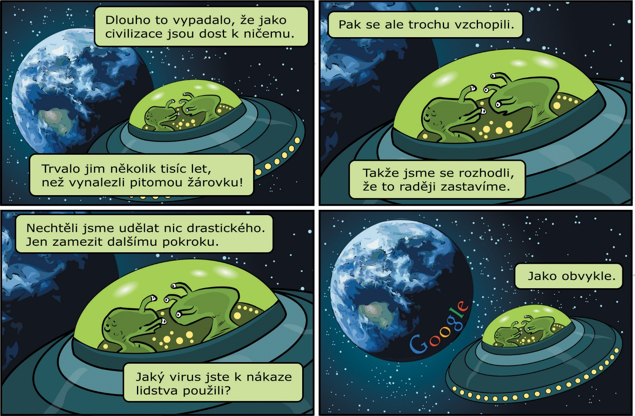
Příští téma: Kritický přístup ke zdrojům informací

